Slide 1


Slide 2


Selfies

Slide 3

Wat is echt en wat is nep?

Slide 4
Wat is echt en wat is nep?

Slide 5
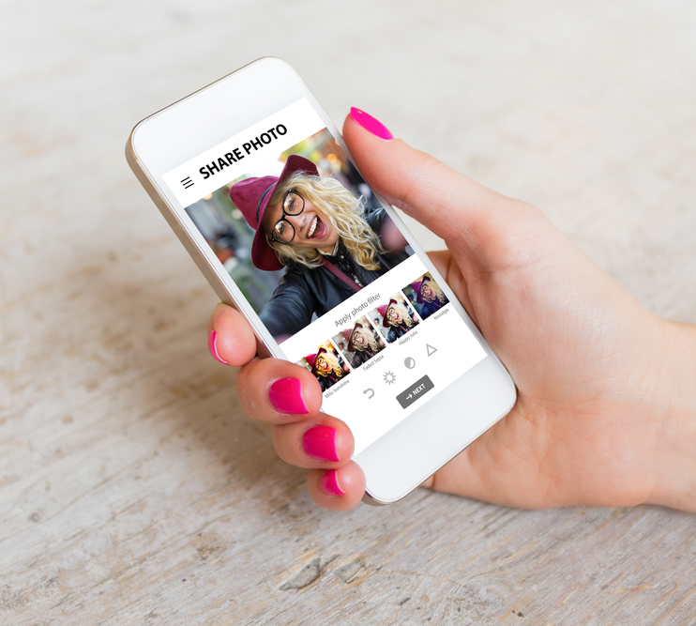

Likes

Slide 6
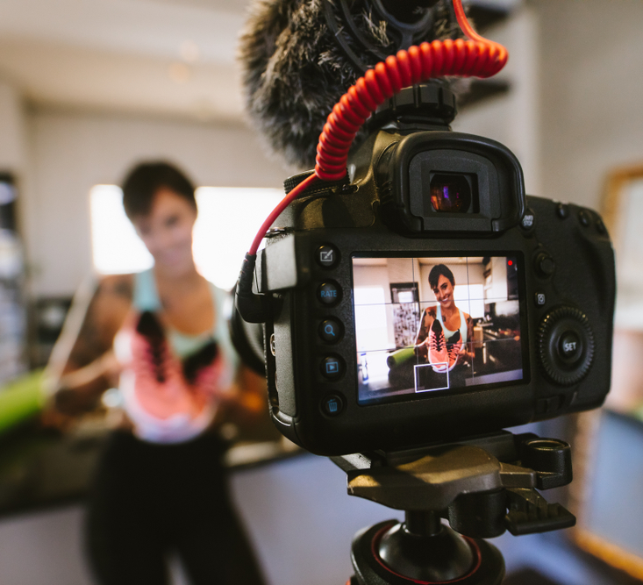
Sociale media

Slide 7

Pas op!

Slide 8
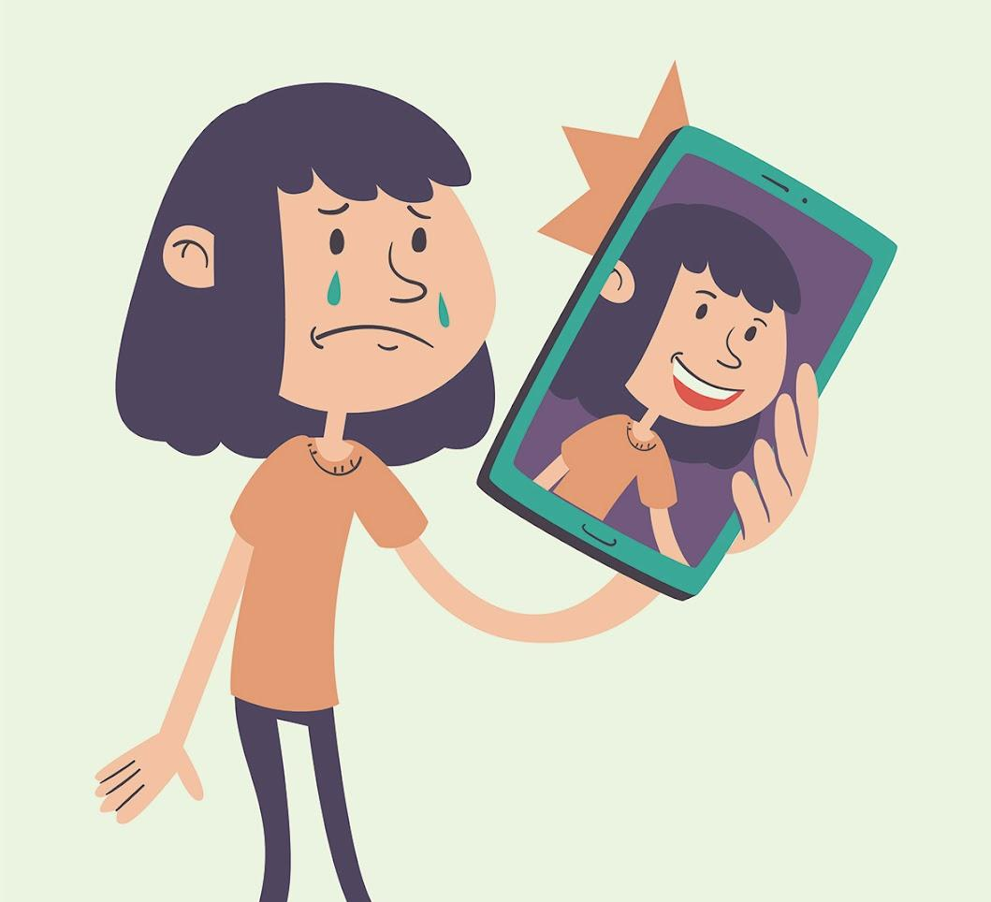
Vertekend beeld

Slide 9
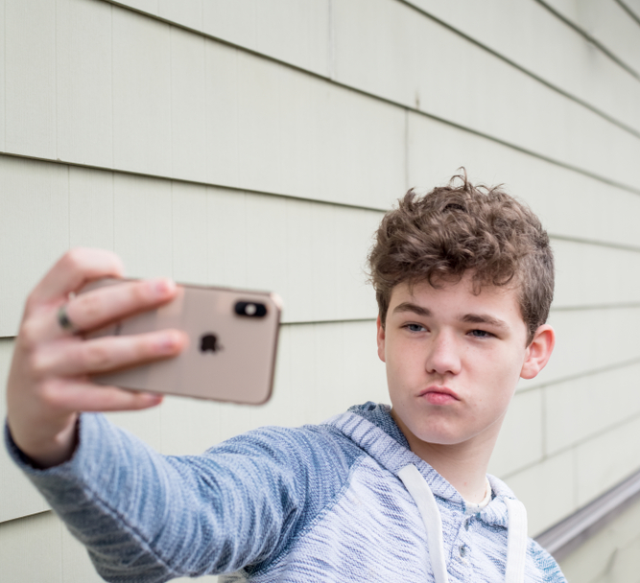
Zelf aan de slag

Slide 10

Presenteren

